Slide 1
Обустройство площадок накопления твердых коммунальных отходов в городском поселении Малиновский
Инициативный проект
2022 год

Slide 2
Обустройство площадок накопления твердых коммунальных отходов в городском поселении Малиновский
Место расположения:
628251, Ханты-Мансийский АО-Югра, Советский район, территория городского поселения Малиновский.

Slide 3
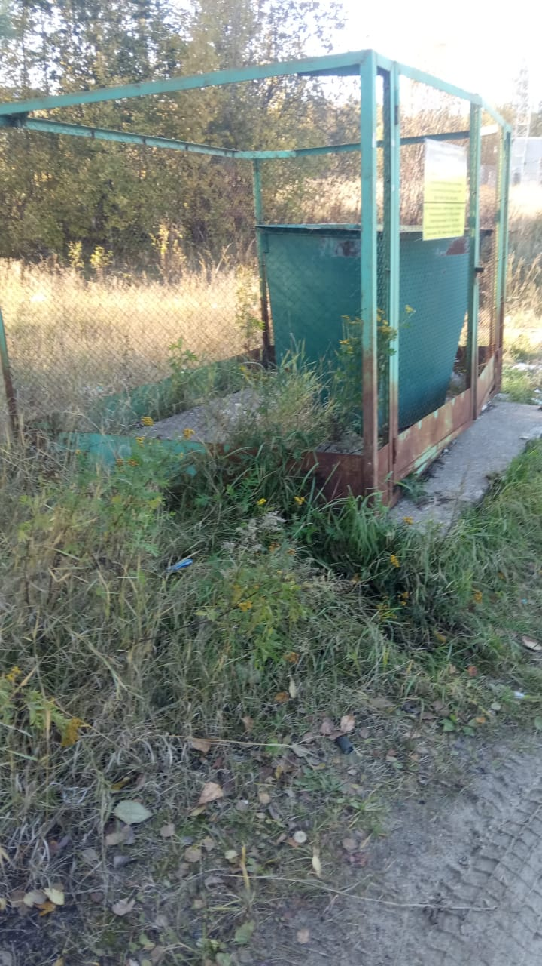
Обоснование необходимости выполнения проекта
В городском поселении Малиновский существует острая необходимость в обеспечении населения благоустроенными контейнерными площадками для сбора и вывоза ТКО. На сегодняшний день в городском поселении Малиновский находится 44 места (площадок) накопления ТКО, 8 из них не отвечают требованиям СанПиН 2.1.3684-21, что не позволяет организовать раздельный сбор мусора по видам отходов.
Реализация проекта способствует созданию комфортных условий жизнедеятельности в городском поселении, а также недопущению предписаний со стороны контрольных органов.

Slide 4
ЦЕЛИ И ЗАДАЧИ ПРОЕКТА
Цели проекта:
Обеспечение экологической безопасности.
Создание комфортной среды и благоприятных условий для проживания жителей поселения.
Повышение уровня внешнего благоустройства территории поселения.
Приведение существующих мест (площадок) накопления ТКО в соответствие с требованиями законодательства РФ в области охраны окружающей среды и законодательства в области обеспечения санитарно-эпидемиологического благополучия населения.

Slide 5
ЦЕЛИ И ЗАДАЧИ ПРОЕКТА
Задачи проекта:
1.Обустройство площадок накопления ТКО на территории поселения;
2. Организация раздельного сбора ТКО;

Slide 6
Описание проекта
Проект включает в себя:
Устройство оснований из песка;
Устройство железобетонных плит площадью 6м²
и 12 м^{2;}
Устройство заграждений из готовых 3d металлических панелей высотой до 1,5 м.

Slide 7
Ожидаемые результаты от реализации проекта
Реализация проекта позволит:
выполнить комплекс работ по обустройству контейнерных площадок для ТКО на территории городского поселения Малиновский;
уменьшить количество несанкционированных размещений бытовых отходов и количество жалоб населения по вопросам санитарного содержания контейнерных площадок;
обустроить 8 площадок для размещения контейнеров до 3 штук, что в свою очередь даст возможность внедрения раздельного сбора ТКО;

Slide 8
Ожидаемые результаты от реализации проекта
Реализация проекта позволит:
Привести в соответствие с СанПиН 2.1.3684-21 «Санитарно-эпидемиологические требования к содержанию территорий городских и сельских поселений, к водным объектам, питьевой воде и питьевому водоснабжению, атмосферному воздуху, почвам, жилым помещениям, эксплуатации производственных, общественных помещений, организации и проведению санитарно-противоэпидемических (профилактических) мероприятий» существующие площадки сбора ТКО.

Slide 9
Описание дальнейшего развития проекта
Средства на содержание площадок накопления ТКО предусмотрены муниципальной программой «Формирование комфортной среды в городском поселении Малиновский».

Slide 10
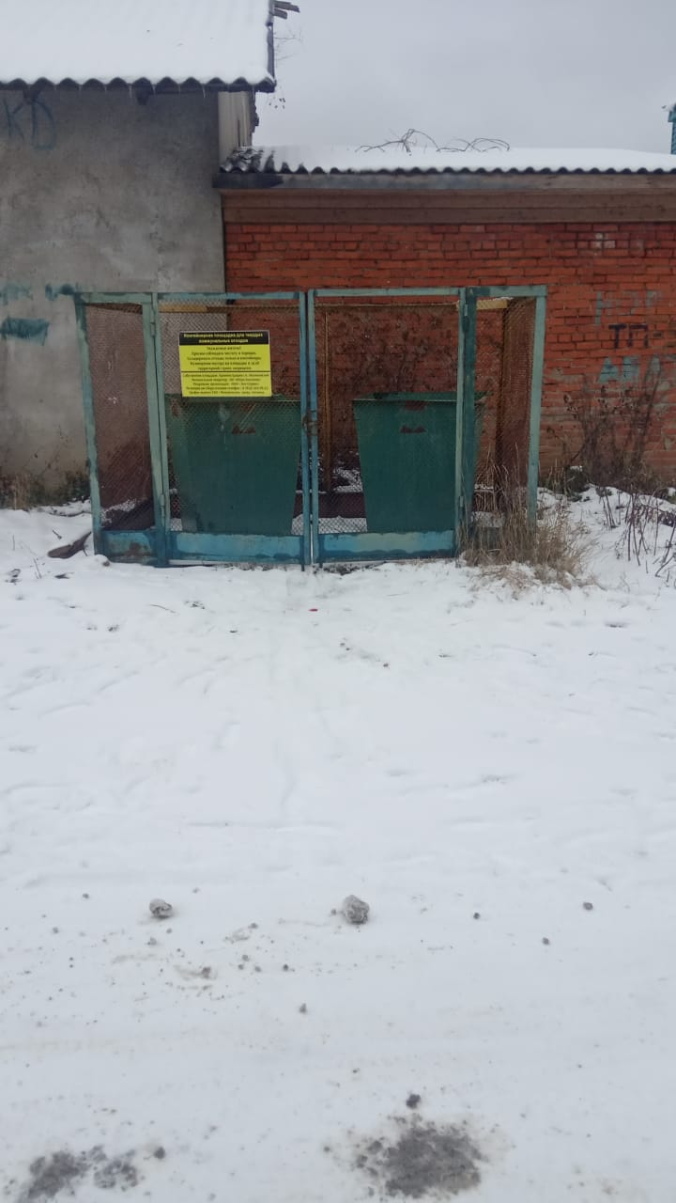
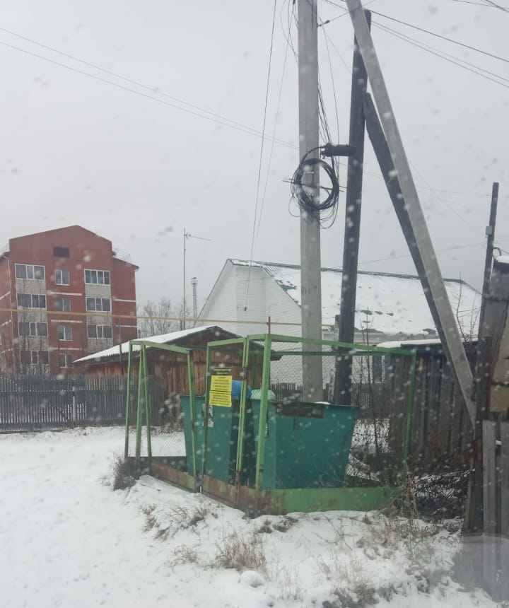
Улица Свердлова

Slide 11
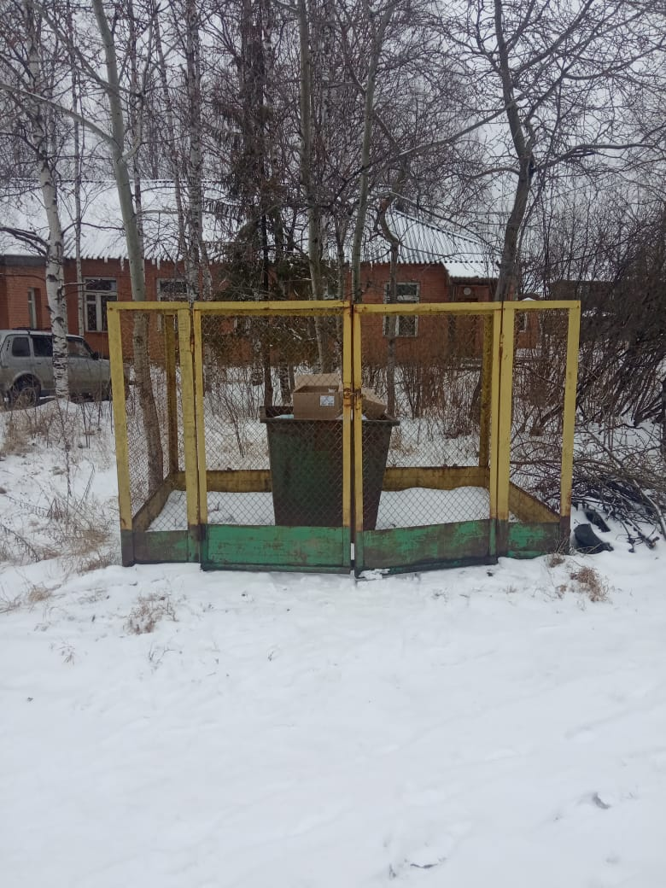
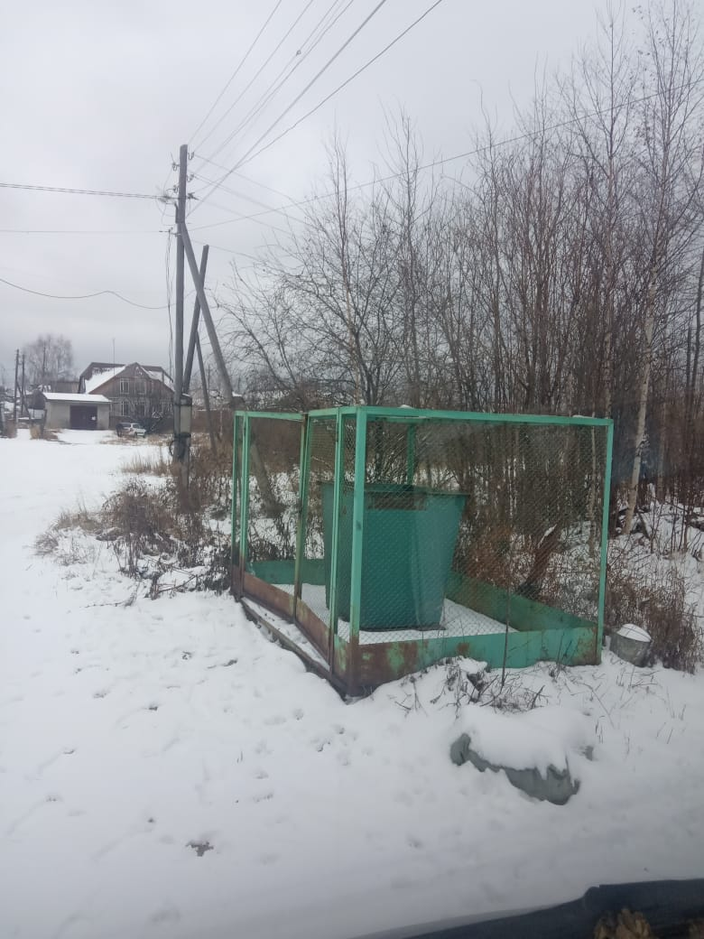
Улица Центральная

Slide 12
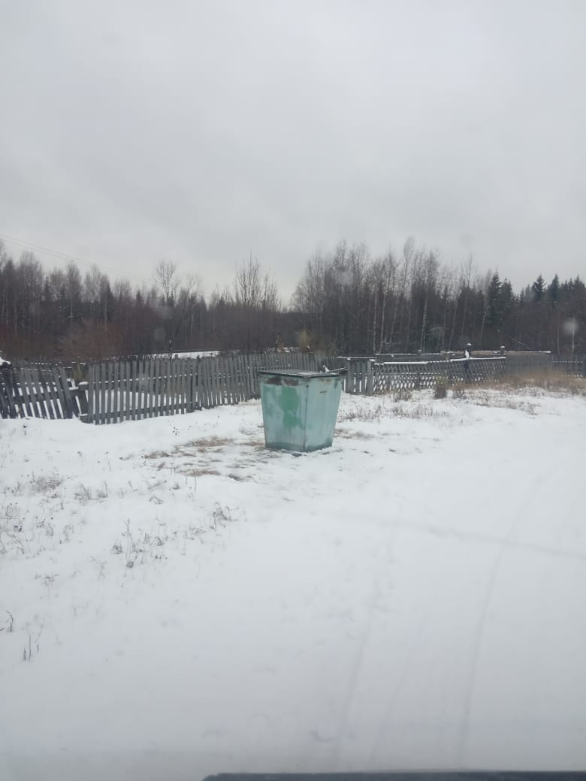
Улица Железнодорожная

Slide 13
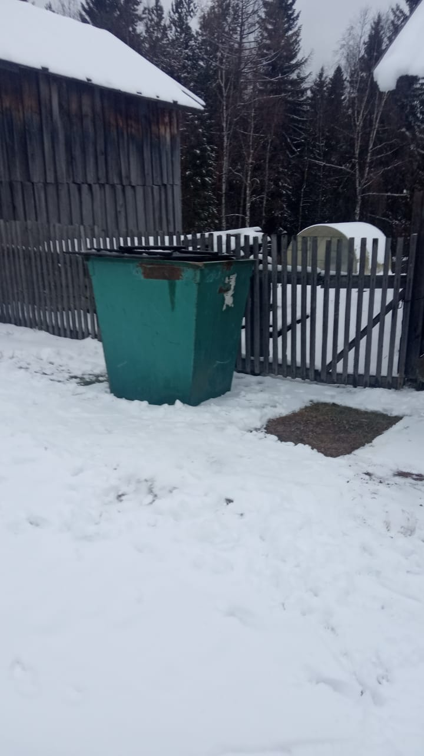
Улица Новоселов
Улица Пионерская

Slide 14
Схема расположения контейнерных площадок на территории п. Малиновский

Slide 15
Количество благополучателей
Все категории граждан, проживающие на территории городского поселения Малиновский являются прямыми благополучателями при реализации проекта.
Количество прямых благополучателей составляет 2300 человек

Slide 16
Визуализация проекта

Slide 17
Стоимость проекта Ведомость объемов работ
На обустройство площадок накопления твердых коммунальных отходов
в городском поселении Малиновский
№ пп |  | Наименование | Ед. изм. | Кол. | Обоснование | Примечание
1 |  | 2 | 3 | 4 | 5 | 6
Раздел №1. Подготовительные работы
1 | Разборка дорог из сборных железобетонных плит площадью: более 3 м2 |  | 100 м3 | 0,1176 | ФЕР27-12-010-04
2 | Демонтаж заграждений из готовых металлических решетчатых панелей: высотой до 2 м |  | 10 шт | 2,5 | ФЕР09-08-002-05
3 | Планировка площадей: механизированным способом, группа грунтов 1 |  | 1000 м2 | 0,072 | ФЕР01-02-027-01
4 | Устройство подстилающих и выравнивающих слоев оснований: из песка |  | 100 м3 | 0,216 | ФЕР27-04-001-01
5 | Песок природный для строительных: работ средний |  | м³ | 21,6 | ФССЦ-02.3.01.02-0015
Раздел 2. Устройство основания и ограждения
6 | Устройство дорог из сборных железобетонных плит площадью: более 3 м2 |  | 100 м3 | 0,088 | ФЕР27-12-010-02
7 | Плита ПДН 2*6*0,14 м |  | шт | 4 | Прайс-лист
8 | Плита ПДН 2*3*0,14 м |  | шт | 4 | Прайс-лист
9 | Установка металлических столбов высотой до 4 м: на подготовленный бетонный фундамент |  | 100шт | 0,44 | ФЕР09-08-001-03
10 | Устройство заграждений из готовых металлических решетчатых панелей: высотой до 2 м |  | 10шт | 4,4 | ФЕР09-08-002-05
11 | Комплект ограждения из 3D панелей и комплектом креплений |  | комплект | 4 | Прайс-лист
12 | Комплект ограждения из 3D панелей и комплектом креплений |  | комплект | 4 | Прайс-лист
Раздел 3. Транспортные работы
Погрузо-разгрузочные работы при автомобильных перевозках: Погрузка металлических конструкций массой до 1 т | 1 т груза | 0,56188 | ФССЦпг-01-01-01-015
Перевозка грузов автомобилями бортовыми грузоподъемностью до 15 т на расстояние: I класс груза до 200 км | 1 т груза | 0,56188 | ФССЦпг-03-01-01-200
Свыше 200 км добавлять на каждый последующий 1 км: I класс груза | 1 т груза | 1088,36156 | ФССЦпг-03-01-01-201
Погрузо-разгрузочные работы при автомобильных перевозках: Разгрузка металлических конструкций массой до 1 т | 1 т груза | 0,56188 | ФССЦпг-01-01-02-015
Погрузо-разгрузочные работы при автомобильных перевозках: Погрузка изделий из сборного железобетона, бетона, керамзитобетона массой от 3 до 6 т | 1 т груза | 25,2 | ФССЦпг-01-01-01-004
Перевозка грузов автомобилями бортовыми грузоподъемностью до 15 т на расстояние: I класс груза до 200 км | 1 т груза | 25,2 | ФССЦпг-03-01-01-200
Свыше 200 км добавлять на каждый последующий 1 км: I класс груза | 1 т груза | 18849,6 | ФССЦпг-03-01-01-201
Погрузо-разгрузочные работы при автомобильных перевозках: Разгрузка изделий из сборного железобетона, бетона, керамзитобетона массой от 3 до 6 т | 1 т груза | 25,2 | ФССЦпг-01-01-02-004

Slide 18
Стоимость проекта Локальный сметный расчет

Slide 19
Полная стоимость проекта
№п/п | Виды затрат | Полная стоимость проекта (руб.)
1 | Разработка технической документации | 0
2 | Итого работы по устройству площадок ТКО | 520099,03
3 | Итого трудовое участие | 1317,59
 | ИТОГО по проекту | 521416,62
В том числе:
Средства муниципального образования - 121424,99 рублей
Физических лиц (граждан) – 15000,00 рублей
Юридических лиц, индивидуальных предпринимателей – 20000,00 рублей

